Slide 1
Модели надежности
Владимир Макаров
11.02.10
Великий Новгород 2010 г.

Slide 2
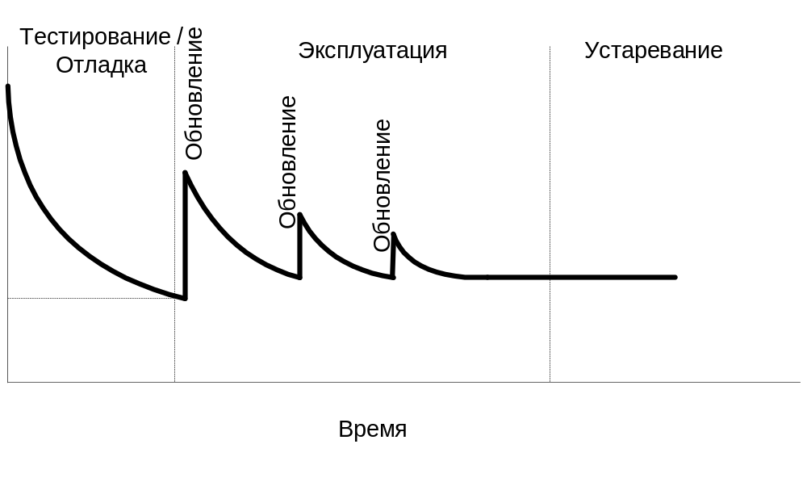
Надежность ПО
Рисунок 1 Кривая надежности программного обеспечения
Великий Новгород 2010 г.

Slide 3
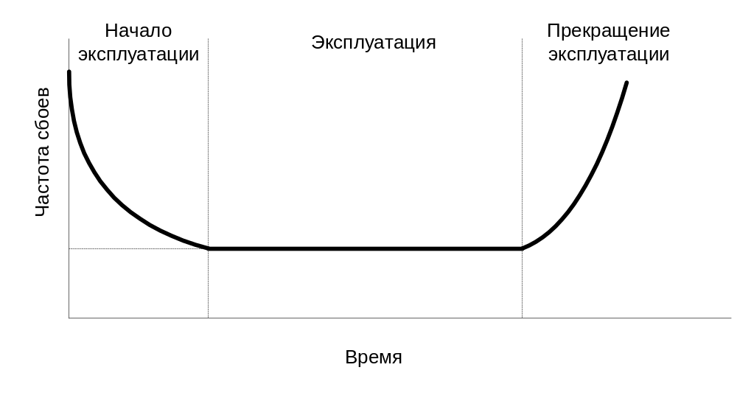
Надежность АО
Рисунок 2 Кривая надежности аппаратного обеспечения
Великий Новгород 2010 г.

Slide 4
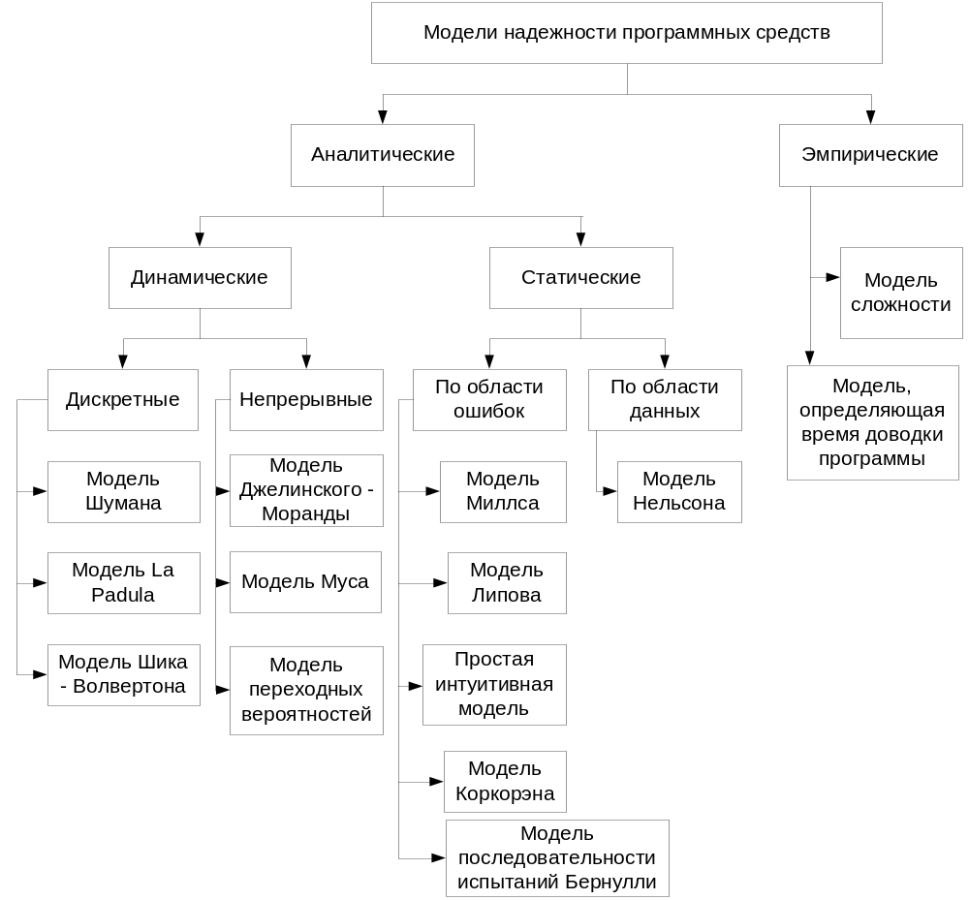
Великий Новгород 2010 г.

Slide 5



Простая интуитивная модель
Тестирование проводится двумя группами программистов независимо друг от друга, использующими независимые тестовые наборы.
В процессе тестирования каждая из групп фиксируют все найденные ею ошибки.
Пусть первая группа обнаружила N1 ошибок, вторая N2 , N12 -? число ошибок, обнаруженных как первой, так и второй группой.
N - неизвестное количество ошибок, присутствующих в программе до начала тестирования. Тогда можно эффективность тестирования каждой из групп определить как
Эффективность тестирования можно интерпретировать как вероятность того, что ошибка будет обнаружена. Таким образом, можно считать, что первая группа обнаруживает ошибку в программе с вероятностью p1 , вторая - с вероятностью p2.
Вероятность p12 того, что ошибка будет обнаружена обеими группами, можно принять равной (р12 = р1р2. – независимое тестирование)
Отсюда получаем оценку первоначального числа ошибок программы
Великий Новгород 2010 г.

Slide 6
Показатели надежности
• устойчивость к дефектам;
безотказность (вероятность отказов);
• восстанавливаемость;
уровень завершенности (отсутствие ошибок). .
Великий Новгород 2010 г.

Slide 7

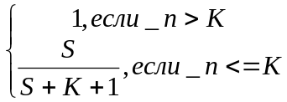
Модель Миллса
Этап1 .Перед началом тестирования в программу искусственно вносятся ошибки.
Ошибки вносятся случайным образом. Тестер не знает ни количества, ни характера внесенных ошибок.
Все ошибки (как естественные, так и искусственные) имеют равную вероятность быть найденными в процессе тестирования.
Тестируя программу в течение некоторого времени, собирают статистику об ошибках.
N — первоначальное число ошибок в программе, S — количество искусственно внесенных ошибок, n - число найденных собственных ошибок, V — число обнаруженных к моменту оценки искусственных ошибок.
Этап 2 . Проверка гипотезы от N. Предположим, что в программе имеется К собственных ошибок, и внесем в нее еще S ошибок. В процессе тестирования были обнаружены все S внесенных ошибок и n собственных ошибок.
Тогда по формуле Миллса мы предполагаем, что первоначально в программе было N = n ошибок. Вероятность, с которой можно высказать такое предположение, возможно рассчитать по сле­дующему соотношению:
С =
С является мерой доверия к модели и показывает вероятность того, насколько правильно найдено значение N.
Великий Новгород 2010 г.

Slide 8

Модель Нельсона
В модели предлагается, что область, которой могут принадлежать входные данные программы, разделена на k непересекающихся областей , i = 1,2,...,k.
Пусть - ? вероятность того, что для очередного выполнения программы будет выбран набор данных из области .
Значение определяются по статистике входных данных в реальных условиях работы ПО.
Пусть к моменту оценки надежности было выполнено прогонов ПО на наборах данных из области , и из этих прогонов закончились отказом. Тогда вероятность отказа при выполнении маршрута из тестового набора определяется:
Великий Новгород 2010 г.

Slide 9

Модель Джелинского – Моранды
- число обнаруженных отказов за время тестирования
- интервалы времени между отказами
- продолжительность тестирования
- функция риска (частота отказов)
- число ошибок до начала тестирования
Эта функция считается ступенчатой кусочнопостоянной функцией с постоянным коэффициентом пропорциональности С и величиной ступени. Оценка параметров С и N производится:
Суммарное время
тестирования:
Число оставшихся ошибок:
Среднее время до следующего отказа:
Функция надежности программы:
Великий Новгород 2010 г.

Slide 10

Модель Шумана
Тестирование проводится в несколько этапов. Каждый этап представляет собой выполнение программы по набору тестовых данных. Выявленные в течение этапа тестирования ошибки регистрируются, но не исправляются. По завершении этапа исправляются все обнаруженные на этом этапе ошибки, корректируются тестовые наборы и проводится новый этап тестирования. Предполагается, что при корректировке новые ошибки не вносятся, и что интенсивность обнаружения ошибок пропорциональна числу оставшихся ошибок.
Пусть всего проводятся k этапов тестирования. Обозначим продолжительность каждого этапа через t₁, …, t_{k} , а число ошибок, обнаруженных на каждом этапе, через m₁, …, m_{k} .
Пусть T = t₁ + … + t_{k} – общее время тестирования; n = m₁ + … + m_{k} – общее число обнаруженных и исправленных при тестировании ошибок; n_{i} = m₁ + … + m_{i} – число ошибок, исправленных к началу i + 1 этапа тестирования (n₀ = 0).
В модели Шумана программное обеспечение на i-м этапе тестирования имеет функцию надежности :
N – первоначальное количество ошибок в программном обеспечении;
N – n_{i-1} – количество ошибок, оставшихся к началу i-го этапа;
С – коэффициент пропорциональности , определяется по формуле:
Великий Новгород 2010 г.

Slide 11

Модель Шумана
Для нахождения N используется уравнение:
Число ошибок оставшихся в программе после Т тестирования:
Функция надежности программы– условная вероятность того, что ошибка появится на интервале Т+Δt
Преимущество - можно определить все неизвестные параметры, нет необходимости обращаться к другим моделям
Недостатки:
предположение, что при корректировке не вносятся новые ошибки;
необходим большой объем данных
Великий Новгород 2010 г.

Slide 12



Модель Шумана
Пример расчета.
Пусть тестирование проходит в 3 этапа, длительности t₁=20, t₂=25, t₃=35 часов соответственно
Число дефектов m₁=3, m₂=2, m₃=2
Из соотношения:
Определим , что x= N =8 (≈ 7.15)
Тогда : Nт = N – n = 8 - (3+2+2)=1 (оставшиеся ошибки)
Великий Новгород 2010 г.

Slide 13
Надежность ПО
1. Максимальный показатель надежности ПО системы управления запуска ракет составляет 0.999 от 95% доверия.
Надежность системы управления спутником оценивается как 0.999 от 95% доверия на срок до 15 лет.
Автоматизированная система управления обеспечивает минимальное время непрерывной работы между критическими ошибками - 500 часов
Среднее время исправления дефекта – 30 минут
Вероятность обнаружения неисправного состояния системой контроля не менее 70%, система может принимать исправное состояние за неисправное с вероятностью - 10%
Время восстановления после сбоя базы знаний комплекса не превышает 3 минуты
Среднее время воспроизведения страницы без сбоя – 30 секунд
Великий Новгород 2010 г.

